Slide 1
TOÁN 1

Slide 2
Bài 10: Phép cộng trong phạm vi 10
Tiết 4: Số 0 trong phép cộng
S/62

Slide 4
Số 0 trong phép cộng
a)
4
+
0
=
4
?

Slide 5
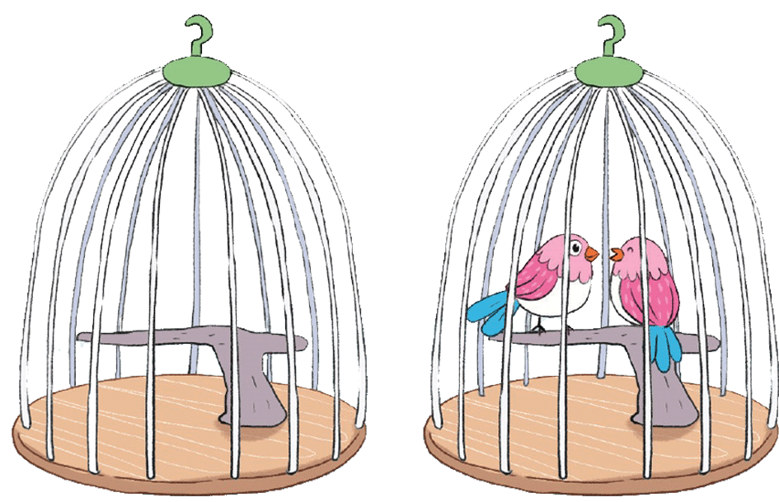
Số 0 trong phép cộng
b)
0
+
2
=
2
?

Slide 7
1
Tính nhẩm
0 + 4 = 4
2 + 3 = 5
3 + 3 = 6
3 + 1 = 4
0 + 5 = 5
4 + 2 = 6
2 + 2 = 4
1 + 4 = 5
6 + 0 = 6

Slide 8
2
Số?
+ | 6 | 5 | 4 | 3 | 2 | 1 | 0
 | 1 | 2 | 3 | 4 | 5 | 6 | 7
 | ? | ? | ? | ? | ? | ? | ?
7
7
7
7
7
7
7
Notes:
Sách tham khảo

Slide 9
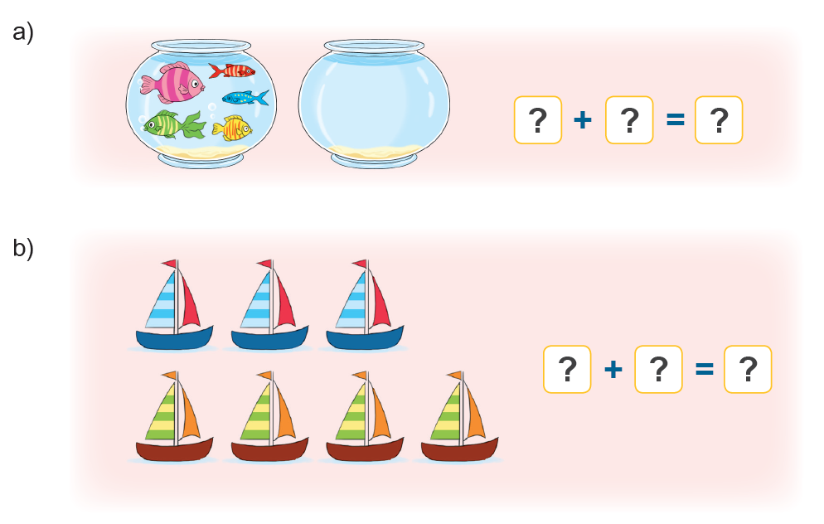
3
Số?
a)
b)

Slide 10
a)
5
+
0
=
5
?
?
?

Slide 11
b)
3
+
4
=
7
?
?
?

Slide 12
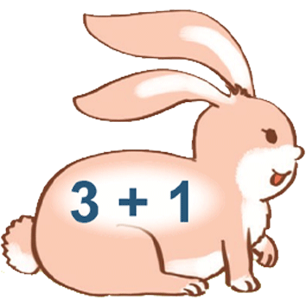
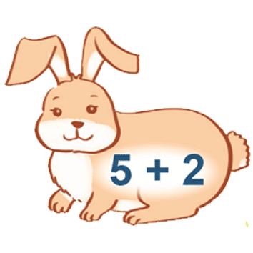
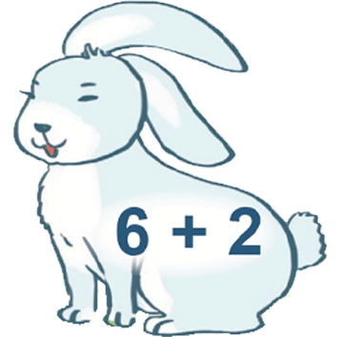
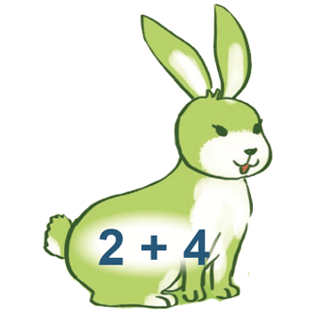
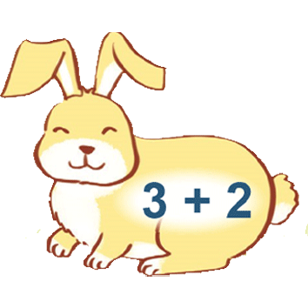
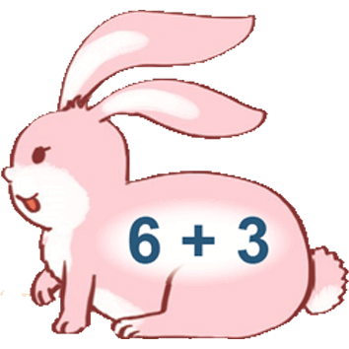
4
Tìm chuồng cho Thỏ
Z
4
5
6
7
8
9

Slide 13
Củng cố - Dặn dò

Slide 14
Người soạn : Phan Thị Linh
Năm sinh : 1990
Đơn vị công tác :
LH : 0916.604.268
Thân chào Quý Thầy Cô!
Rất mong nhận được phản hồi và góp ý từ Quý Thầy Cô để bộ giáo án ppt được hoàn thiện hơn.
Mọi thông tin phản hồi mong được QTC gửi về:
+ Zalo: 0916.604.268
+ Facebook cá nhân: https://www.facebook.com/nhilinh.phan/
+ Nhóm chia sẻ tài liệu: https://www.facebook.com/groups/443096903751589

